Slide 1



CLINIC DIGITAL
ERP MEDICAL
Présente par :
EGNIFI Brice
PARMENTIER Lisa
TAMO Kevin
SAEED Sahir

Slide 2
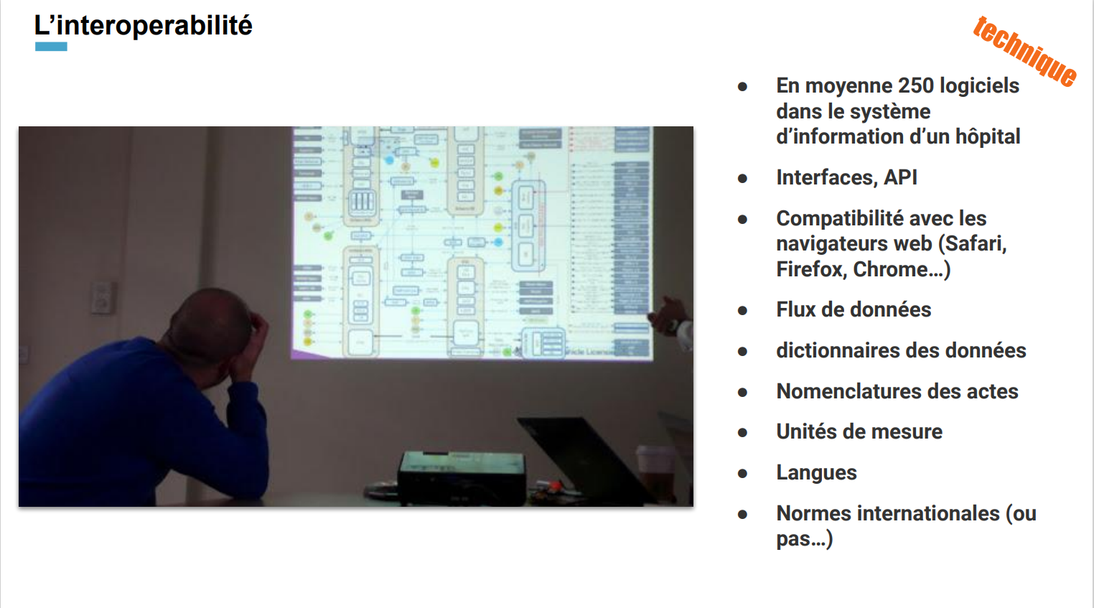
CONSTAT

Slide 3

INTRODUCTION
Le secteur de la santé est en constante évolution, et les hôpitaux et cliniques sont confrontés à des défis de gestion complexes. Afin de répondre à ces défis, notre projet vise à développer un ERP (Enterprise Resource Planning) spécifique, conçu sur mesure pour les établissements de santé. Cet ERP fournira une plateforme intégrée et centralisée pour gérer efficacement les opérations, les ressources et les données dans un environnement hospitalier
LES RISQUES

Slide 4

SOMMAIRE
01
02
03
04
PRESENTATION
FONCTIONNALITES
BENCHMARK
ANALYSE SWOT
05
06
07
08
LES RISQUES
PLANNING
VUE APPLICATIVE
BUDGET

Slide 5

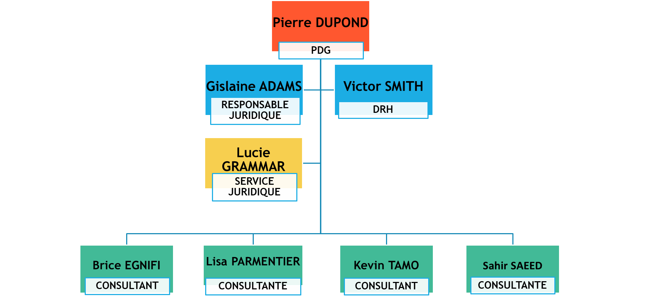
ORGANIGRAMME SMART CONSULTING

Slide 6





PRESENTATION
OBJECTIF
COMMENT
L'objectif principal de ce projet est de développer et de mettre en œuvre un ERP spécialisé pour les hôpitaux et cliniques afin d'améliorer leur efficacité opérationnelle et leur gestion globale
Les étapes de réalisation du projet

Slide 7
LES OBJECTIFS
Intégration des processus : Centraliser et intégrer les processus opérationnels clés tels que la gestion des patients, la planification des ressources, la facturation, la gestion des stocks, etc., pour une visibilité et une coordination accrues
Amélioration de l'efficacité : Optimiser les flux de travail en automatisant les tâches manuelles, en réduisant les redondances et en améliorant la communication interne pour une meilleure productivité et une réduction des erreurs
Gestion des ressources : Faciliter la planification et la gestion des ressources, y compris le personnel, les équipements et les fournitures, pour optimiser leur utilisation, réduire les coûts et améliorer la qualité des soins
Accès aux données : Centraliser et rendre accessibles les informations clés, telles que les dossiers médicaux électroniques, les analyses de données et les rapports, pour une prise de décision éclairée et une meilleure coordination entre les services

Slide 8






RÉALISATION DU PROJET
Analyse des besoins
Conception et développement
Personnalisation
Effectuer une analyse approfondie des besoins des hôpitaux et cliniques en matière de gestion et d'opérations, en tenant compte des exigences réglementaires et des meilleures pratiques du secteur
Concevoir une architecture logicielle solide et conviviale, et développer l'ERP en utilisant des technologies modernes, en se basant sur les résultats de l'analyse des besoins
Adapter l'ERP aux exigences spécifiques de chaque établissement de santé, en tenant compte de leurs processus et pratiques individuels
Implémentation et formation
Suivi et support
Déployer l'ERP dans les hôpitaux et cliniques concernés, assurer une transition en douceur depuis les systèmes existants et fournir une formation complète au personnel pour une adoption réussie
Fournir un suivi continu, des mises à jour et un support technique pour garantir le bon fonctionnement de l'ERP, résoudre les problèmes éventuels et répondre aux besoins en évolution des établissements de santé

Slide 9
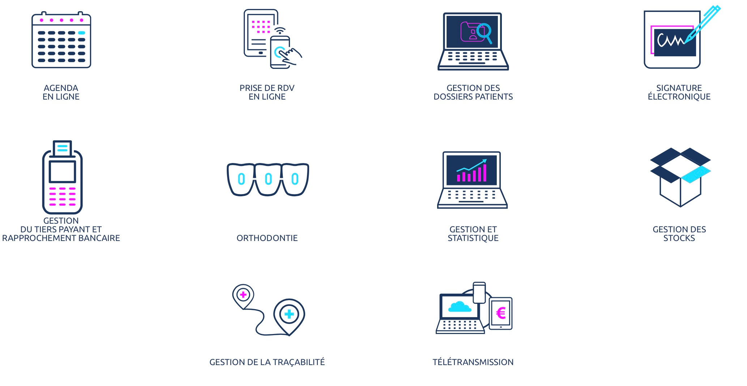
FONCTIONNALITES

Slide 10






BENCHMARK CONCURRENTIEL
LES LEADERS DU MARCHE
LES NOUVEAUX ENTRANTS
Solution apprécié des grands hôpitaux pour sa fiabilité, sa évolutivité et ses capacités d'intégration
Offre une suite CRM et ERP basée sur le cloud pour les établissements de santé
Outils d'analyse avancés et l'intelligence artificielle (IA) pour améliorer la prise de décision clinique et la gestion des patients.
Plateforme d'intelligence artificielle (IA) pour les établissements de santé
Apprécié des pharmacies et des distributeurs de produits pharmaceutiques pour ses fonctionnalités spécifiques
ERP spécialisée pour les cabinets de radiologie, offre des fonctionnalités pour la gestion des images médicales

Slide 11
S
W
O
T
FORCE | FAIBLESSE | OPPORTUNITÉS | MENACES
Besoin croissant : Le secteur de la santé demande des solutions de gestion intégrées pour optimiser les opérations et améliorer l'efficacité des hôpitaux et cliniques. Expertise en e-santé : L'équipe de projet dispose d'une solide expérience dans le domaine de la e-santé, ce qui facilitera le développement de l'ERP spécialisé. Avantages concurrentiels : La proposition d'un ERP spécifique aux établissements de santé peut offrir un avantage concurrentiel significatif par rapport aux solutions génériques sur le marché | Complexité des besoins : Les besoins des hôpitaux et cliniques en matière de gestion sont diversifiés et complexes, ce qui peut rendre la conception et le développement de l'ERP plus difficiles. Résistance au changement : L'adoption d'un nouvel ERP peut être confrontée à une résistance au changement de la part du personnel, nécessitant une gestion efficace du changement et une formation adéquate. | Marché en expansion : Le secteur de la santé est en constante croissance, offrant des opportunités pour la fourniture de solutions de gestion spécialisées. Adoption des technologies de l'information : Les hôpitaux et cliniques reconnaissent de plus en plus la valeur des technologies de l'information pour améliorer l'efficacité opérationnelle, créant ainsi un environnement favorable pour l'implémentation d'un ERP spécialisé. | Réglementations complexes : Les réglementations strictes dans le domaine de la santé peuvent poser des défis supplémentaires en matière de conformité et de sécurité des données. Concurrence accrue : D'autres fournisseurs de solutions ERP pourraient également cibler le secteur de la santé, entraînant une concurrence intense sur le marché.

Slide 12

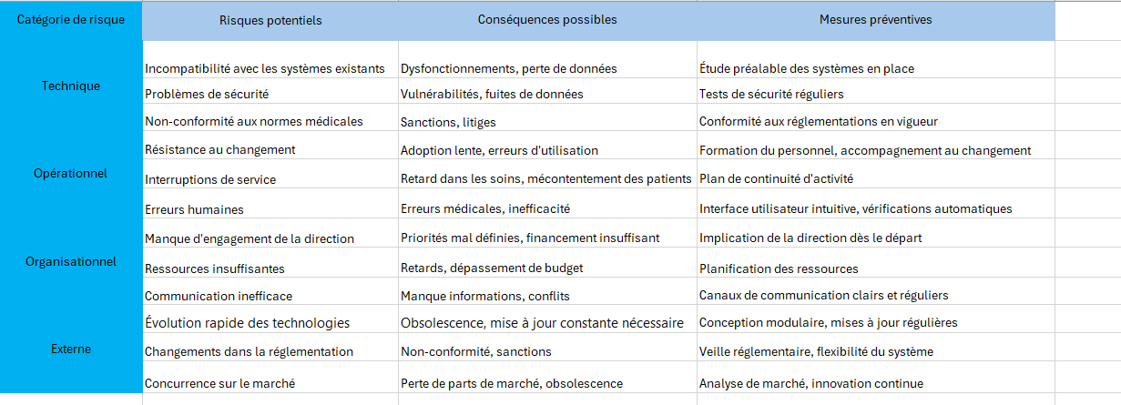
LES RISQUES

Slide 13
MATRICE DES RISQUES
Gravité
 | A | B | E
 |  | C | D
 |  |  | F
A- Incompatibilité avec le SI
B- Non conforme aux normes médicales
C- Résistance au changement
D- Panne de service
E- Problème de sécurité
F- Risque de dépassement de budget
Probabilité

Slide 14

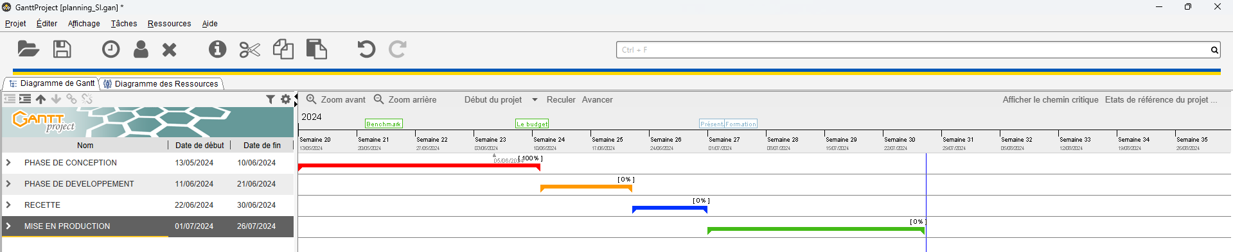
PLANNING

Slide 15
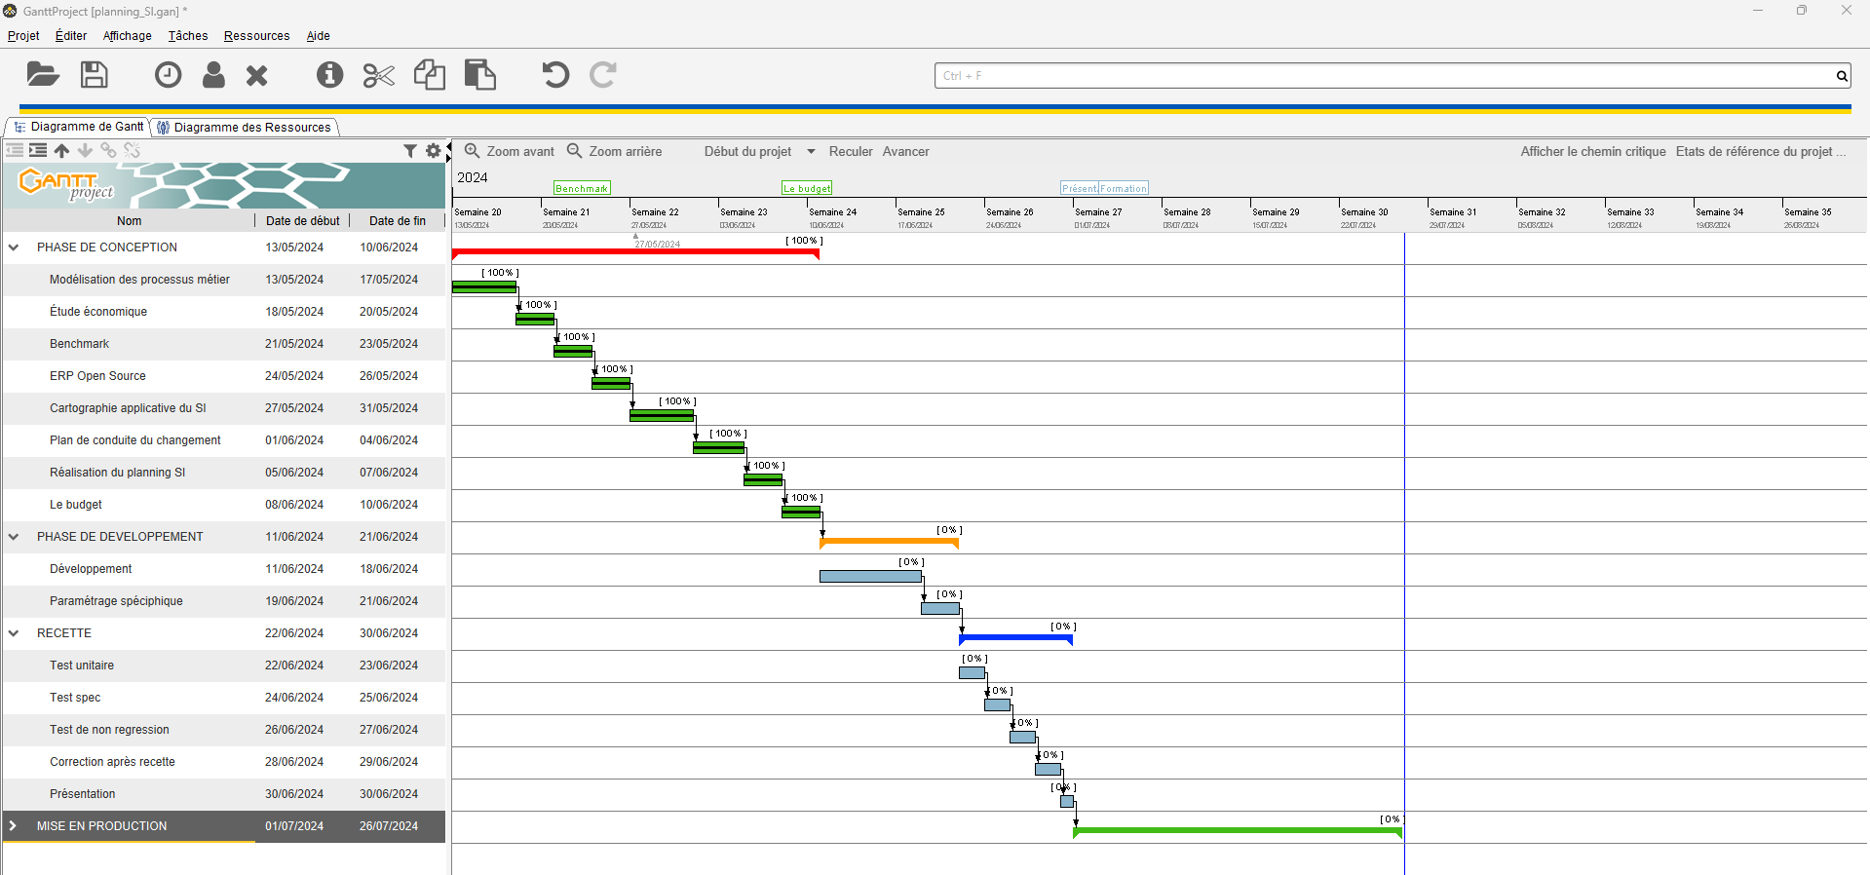
PLANNING

Slide 16
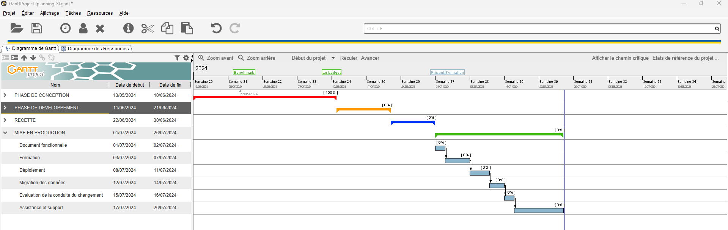
PLANNING

Slide 17

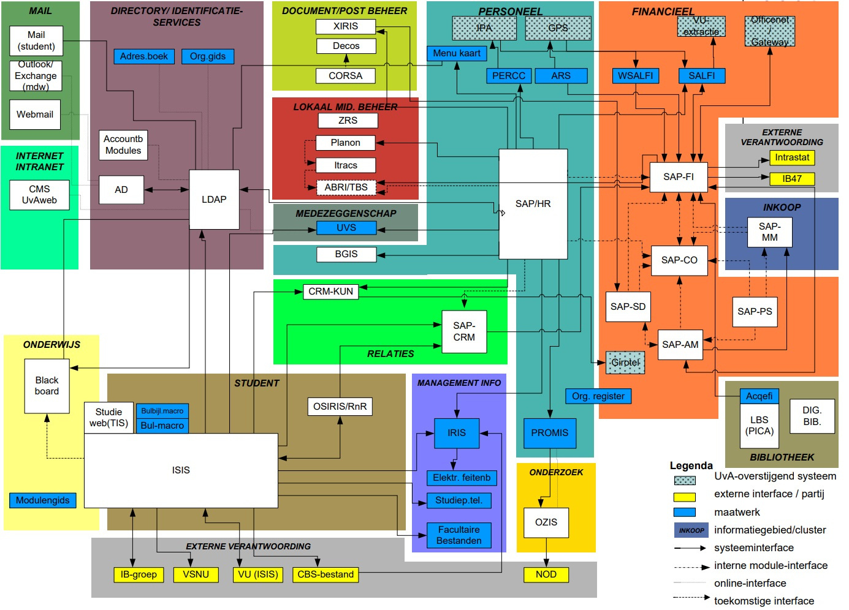
VUE APPLICATIVE

Slide 18

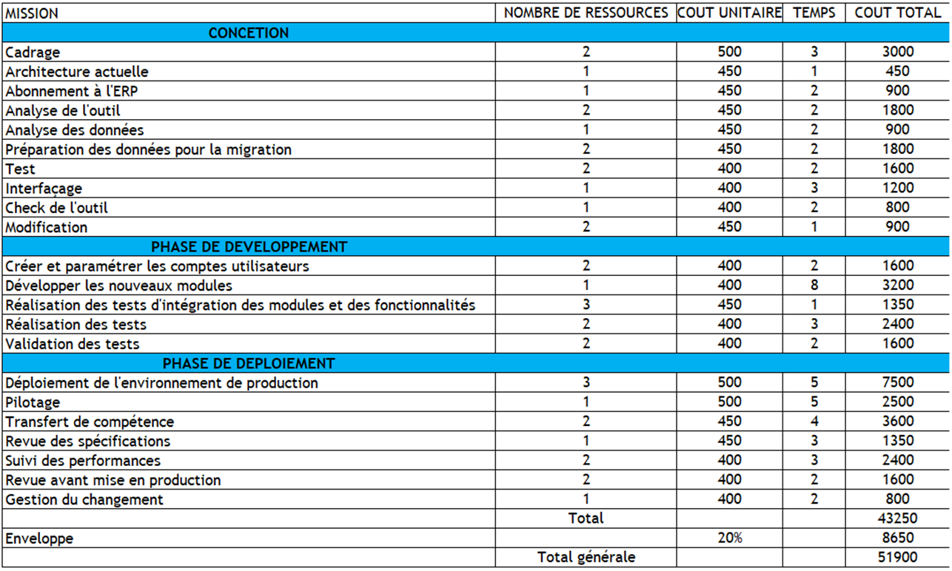
BUDGET

Slide 19


IONIS STM
MERCI POUR VOTRE ATTENTION

